Slide 1
محاضرات في علم العروض
د. إياد عبد الجبار أحمد
جامعة بغداد – كلية العلوم الإسلامية
قسم اللّغة العربيّة
3

Slide 2
البَيْتُ الشعري وأقسامُهُ
يتألف البيتُ الشعري منْ شطرينِ أو مصراعينِ، تشبيهًا لهُما بمصراعَيّ الباب، يُسمَّى أحدهما: صَدْرًا، والآخرُ: عَجْزًا،. وتُسمَّى التفعيلةُ الأخيرةُ مِنَ الصَّدرِ: عروضًا. والتَّفعيلةُ الأخيرةُ مِنَ العَجُزِ: ضربًا. أمَّا ما عدا العروضِ والضَّربِ فيسمَّى: حشوًا. وخلاصة ذلك:
الصدر: الشطر الأوَّل مِنَ البيت.
العَجُز: الشَّطر الثاني مِنَ البيت.
العروض: التفعيلة الأخيرة مِنَ الصَّدرِ
الضَّربِ: التفعيلة الأخيرة مِنَ العَجُزِ.
الحشو: ما عدا العروض والضَّربِ من تفعيلاتِ الشطرين (البيت).

Slide 3
الزحافات والعلل
أولًا: الزحافات: جَمْعُ زحافٍ، والزِّحاف: تغييرٌ غيرُ لازمٍ يختصُّ بثواني الأسباب، ويدخلُ الحشو والعروض والضَّرب على السواء.
يُشترط في كلِّ زحافٍ شرطانِ
1- أنْ يكونَ ضمن السبب
2- أنْ يقعَ في الحرف الثاني منْ كلِّ سبب.
ملاحظة: كل رقمٍ تجده في تعريفات الزحافاتِ يُمثِّلُ تسلسل الحرفِ ضمن التفعيلة.
وينقسمُ الزحافُ على قسمين: أحدهما، مفردٌ. الآخرُ مركَّبُ.
الزّحاف المفرد: سُمِّيَ مُفْردًا لوقوعِهِ في سببٍ واحدٍ مِنَ التفعيلةِ وتغيراتُهُ ثمانية، هي:
الخبنُ: وهو حذفُ الثاني الساكن من التفعيلة، كما في (فَاْعِلُنْ) فتصيرُ بالخبنِ: فَعِلُنْ
الوقصُ: وهو حذفُ الثَّاني المتحرك من التفعيلة، كما في (مُتَفاعِيْلُنْ) فتصيرُ بالوقص (مفاعِلُنْ)

Slide 4
الإضمارُ: وهو تسكينُ الثاني المتحرك من التفعيلة، كما في (مُتَفَاْعِلُنْ)، فتصير بالإضمارِ: مُتْفَاْعِلُنْ، وتُساوي: مُسْتَفْعِلُنْ.
القبضُ: وهو حذف الخامس الساكن من التفعيلة، كما في (فَعُوْلُنْ)؛ إذ تصير بالقبضِ: فَعُولُ. و(مَفَاْعيْلُنْ) تصيرُ بالقبضِ: (مَفَاْعِلُنْ).
العقل: حذف الخامس المتحرك من التفعيلة، كما في (مُفَاْعَلَتُنْ) فتصيرُ: مُفَاْعَلْتُنْ، وتساوي: مَفَاْعِلُنْ.
العصبُ: وهو تسكينُ الخامسِ المتحرك من التفعيلة، كما في (مُفَاْعَلَتُنْ) التي تصير (مُفَاْعَلْتُنْ) بالعصبِ، وتساوي: مَفَاْعيْلُنْ.
الطَّي: وهو حذف الرَّابِع الساكن من التفعيلة، كما في (مُسْتَفْعِلُنْ) فتصيرُ بالطَّيِّ: مُسْتَعِلُنْ، وتُساوي: مُفْتَعِلُنْ.
الكفُّ: وهو حذفُ السابعِ الساكن مِن التفعيلة، كما في (مَفَاْعِيْلُنْ)؛ إذْ تصيرُ بالكفِّ: مَفَاْعِيْلُ.

Slide 5
الزَّحاف المركَّبُ، أو المزْدَوج
سُمِّيَ مُركَّبًا لوقوعِهِ في سببينِ مِنَ التفعيلةِ، وهو على أربعةِ أنواعٍ
الخبل: هو مُركَّب من الخَبْن والطَّيِّ في تفعيلة واحدة؛ كحذف سين وفاء «مُسْتَفْعِلُنْ» فتصير «مُتَعِلُنْ» فتنقل إلى «فَعِلَتُنْ».
الخزل: هو مركب من الإضمار والطَّيِّ؛ كإسكان تاء وحذف ألف «مُتَفاعِلُنْ»، فتصير «مُتْفَعِلُنْ» فتنقل إلى «مُفْتَعِلُنْ».
الشَّكْل: هو مُركَّب من الخبن والكفِّ؛ كحذف الألف الأولى والنون الأخيرة من «فَاعِلاتُنْ» فتصير «فَعِلاتُ».
النقص: هو مُركَّب من العَصْب والكَفِّ؛ كتسكين الخامس المتحرِّك وحذف السابع الساكن من «مُفاعَلَتُنْ» فتصير «مُفَاعَلْتُ»

Slide 6
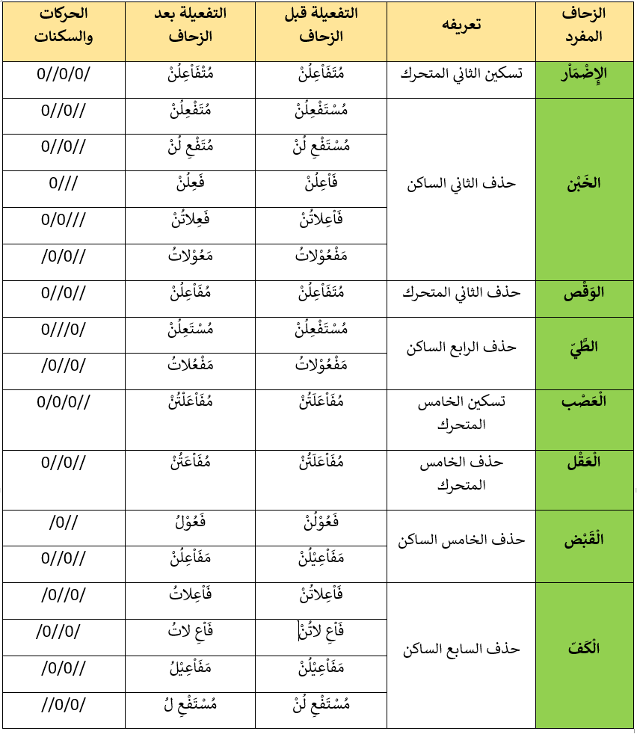

Slide 7
